Slide 1

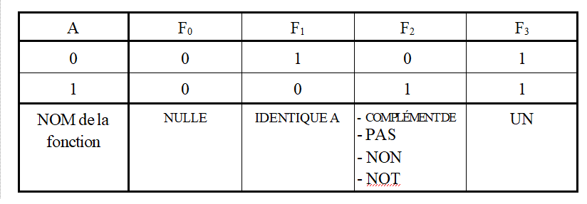
Fonctions logique sur 1 variable logique

